Slide 1

UNESCO
United Nations Educational, Scientific and Cultural Organization
(associazione statale)
Organizzazione delle Nazioni Unite per l’Educazione, la Scienza e la Cultura.

Slide 2

LOGO
significato
Il logo dell’UNESCO rappresenta il rapporto che c’è tra l’uomo e la natura.
Il quadrato al centro rappresenta tutte le opere benefiche realizzate dall’uomo.
Il cerchio rappresenta tutto quello che la natura ci offre.
La protezione si estende sopra tutto il patrimonio culturale e naturale del mondo.

Slide 3
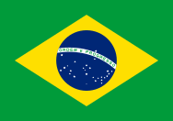









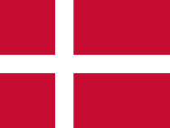
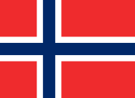








COM’È NATO?
È nato il 4 novembre 1946 a Parigi dopo che una ventina di stati avevano accettato l’Atto costitutivo un anno prima a Londra.
Associazione di stati

Slide 4

OBIETTIVO
Cerca di mantenere la pace nel mondo rafforzando le nazioni con l’educazione, la scienza e la cultura.
Rispetto universale della giustizia, della legge, dei diritti dell’uomo e delle libertà fondamentali.

Slide 5
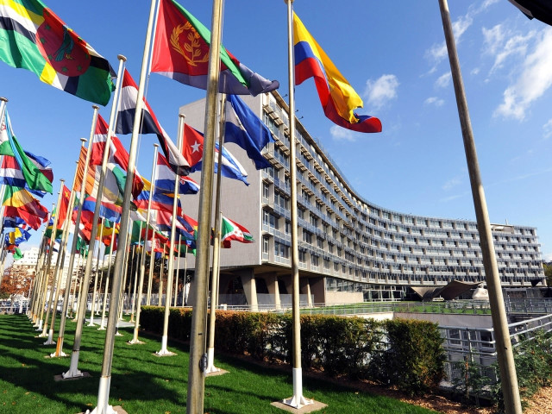
SEDE CENTRALE DELL’UNESCO
PARIGI
Luogo in cui è nato l’UNESCO

Slide 6
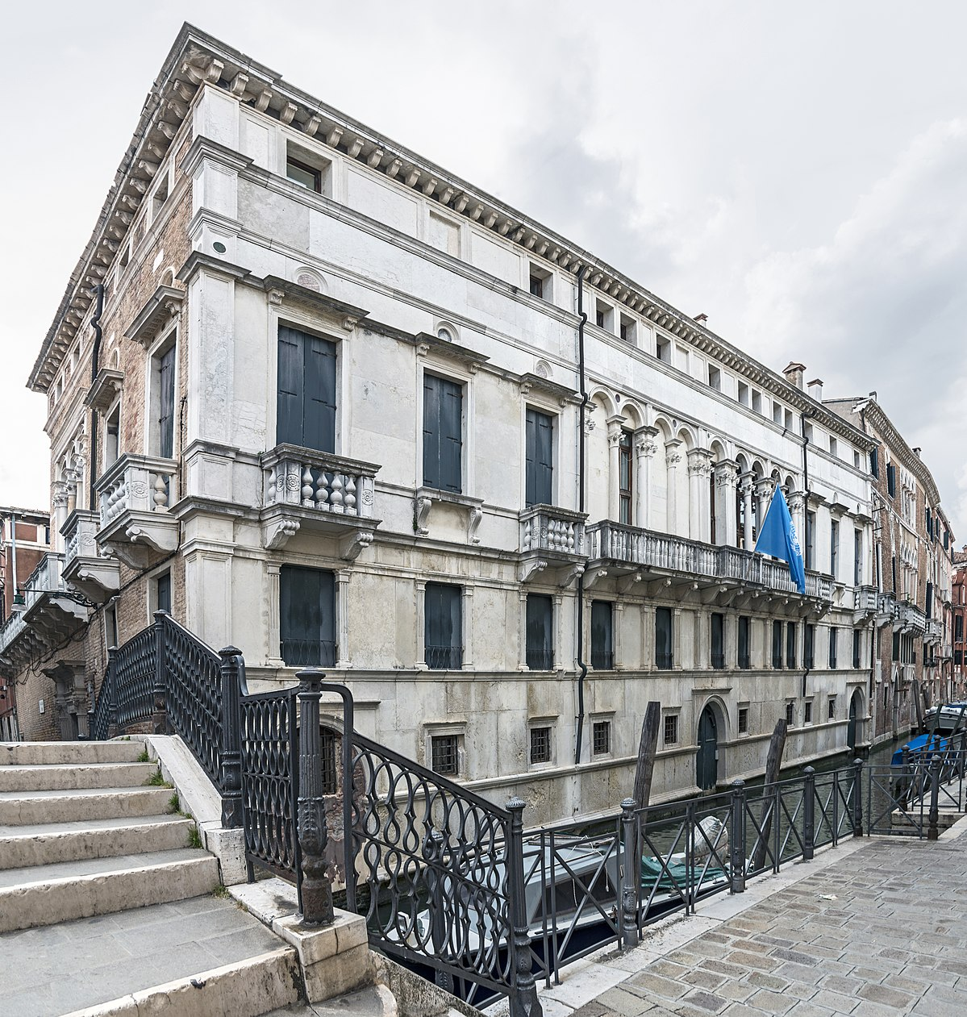
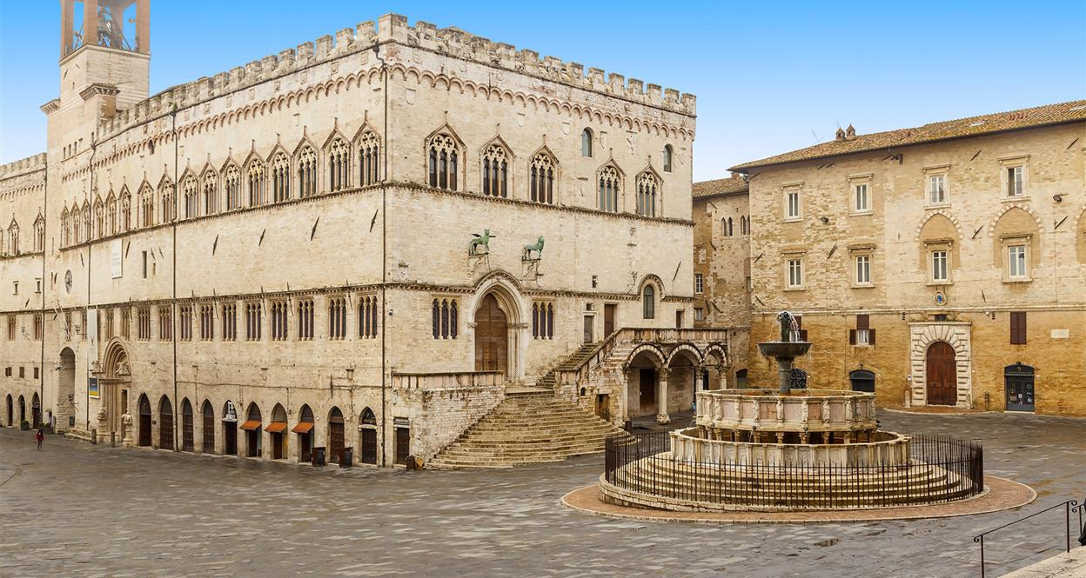
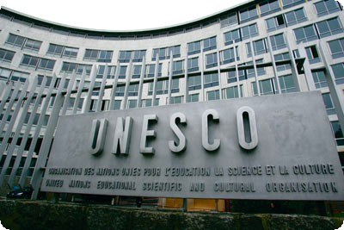
LE SEDI ITALIANE
Perugia
Venezia
Trieste

